Slide 1
偏振调制型光纤传感器

Slide 2
内容提要
偏振调制光纤传感原理；
偏振调制型光纤传感的典型应用。

Slide 3

0
引言
机理：被测对象导致光纤中传输光的偏振态发生改变，利用检偏器检测这种变化得到被测对象的信息。
应用：光弹效应的声、压力或振动传感器；磁致伸缩效应的电流、磁场传感器；电致伸缩的电场、电压传感器；声光效应的各种声纳传感器等
优点：适用范围广，灵敏度非常高。
缺点：结构较复杂、需要精密检测系统。

Slide 4
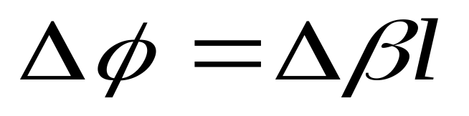
1
偏振调制原理
基本公式
弹光效应
电光效应
磁光效应
声光效应
旋光效应
基本双折射效应

Slide 5
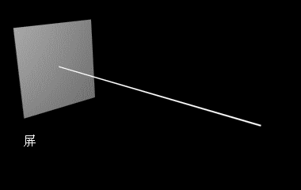
偏振与偏振调制
概念：
  线偏振光
    振动面（E×K ）
    偏振面：包含k、垂直于振动面
  圆偏振光、椭圆偏振光
  部分偏振光、全偏振光
偏振调制传感器
  常用：电光、磁光、弹光等物理效应进行调制。
  注：光的振动方向通常是指电场矢量 E的方向
Notes:
线偏振光-根据电磁场理论，光波是一种横波；光振动的电场矢量 E 和磁场矢量 H 始终与传播方向垂直。如果光波的电场矢量 E 和磁场矢量 H 方向（与 E 垂直）在传播过程中保持不变。
振动面－线偏振光电场矢量方向与传播方向组成的面
包含波的射线并与振动面方向垂直的面称为偏振面。
圆偏振光：光在传播中，E、H的大小不变，而振动方向绕传播轴均匀地转动，矢量端点轨迹为圆；如果矢量轨迹为一个椭圆，这种光称为椭圆偏振光。
部分偏振光－如果自然光在传播过程中，受到外界的作用而使各个振动方向上强度不等，使某一方向的振动比其他方向占优势，这种光称为。如果外界作用使自然光的振动方向只有一个，这种现象称为起偏（形成完全偏振光）。

Slide 6
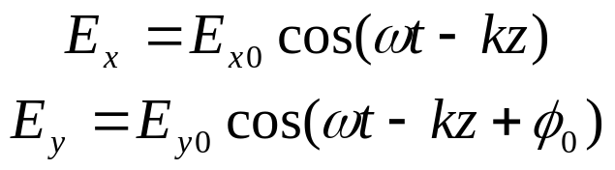
偏振是电磁理论的一个重要概念，它反映了在空间给定点上电场强度矢量的取向随时间变化的特性。我们用电场强度矢量端点在空间描绘出的轨迹来表示，如果该轨迹是直线，称电磁波为线极化；如果轨迹是圆，则称为圆极化；如果轨迹是椭圆，则称为椭圆极化。
在一般情况下，沿z方向传播的均匀平面波，电场的E_{x}、E_{y}两个分量都存在，这两个分量的振幅和相位不一定相同，将它们分别表示为
为分析方便起见，在上式中设Ex分量的初相为零。

Slide 7
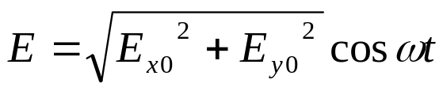
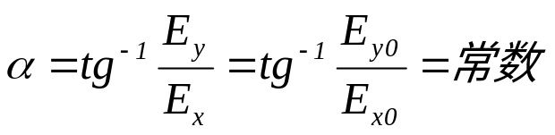
我们分三种情况讨论。
①线偏振
为分析简单起见，取z=0（xoy平面）。线偏振的条件是：Ex、Ey相位相同或相反，即Φ0＝0或Φ0＝180⁰，此时合成电场
合成电场与x轴的夹角
虽然合成电场的大小随时间变化，但其矢量端轨迹始终与x轴保持恒定的夹角。

Slide 8
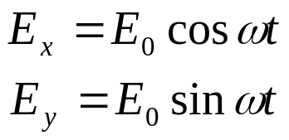
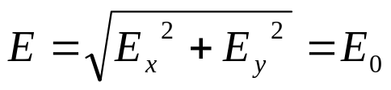
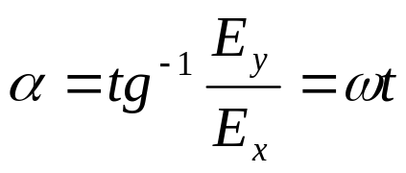
②圆偏振
圆偏振的条件是Ex与Ey振幅相等，相位差为90⁰。则
此时的合成电场
合成电场与x轴的夹角
即合成电场的幅度为常数，而与x轴的夹角随时间改变。

Slide 9
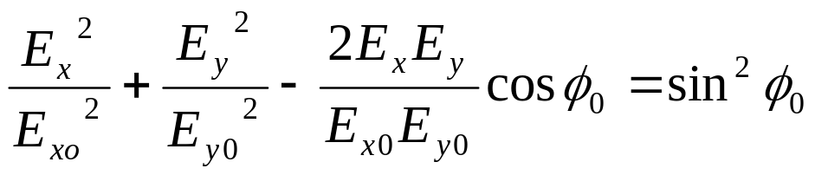
③椭圆偏振
椭圆偏振发生在Ex与Ey振幅和相位都不相等的情况下，此时有
上式为一椭圆方程，合成矢量的矢量端在一椭圆上旋转。

Slide 10
y
E_{y}
α
x
E_{x}
（a）线偏振
y
y
y
y
ωt
ωt
ωt
ωt
E₀
E₀
x
x
x
x
Φ＝90⁰ 右圆偏振
Φ＝－90⁰ 左圆偏振
Φ＝45⁰ 右椭圆偏振
Φ＝90⁰ 右椭圆偏振
（b）圆偏振
（c）椭圆偏振
光的几种偏振方式

Slide 11
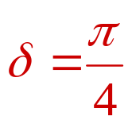
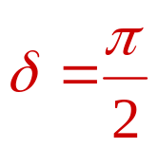
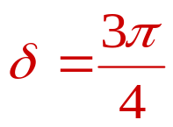


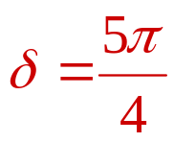
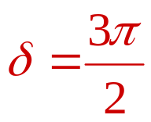
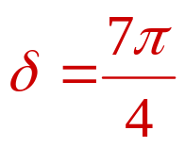

下图是不同的相位差对应的偏振态

Slide 12
偏振光通过旋转的检偏器，
光强发生变化
.
自然光
线偏振光
.
.
.
.
起偏器
检偏器

Slide 13
偏振光通过旋转的检偏器，
光强发生变化
.
自然光
线偏振光
.
.
.
.
起偏器
检偏器

Slide 14
偏振光通过旋转的检偏器，
光强发生变化
自然光
线偏振光
.
.
.
.
.
起偏器
检偏器

Slide 15
偏振光通过旋转的检偏器，
光强发生变化
自然光
线偏振光
.
.
.
.
.
起偏器
检偏器

Slide 16
偏振光通过旋转的检偏器，
光强发生变化
自然光
线偏振光
.
.
.
.
.
起偏器
检偏器
两偏振片的偏振化方向相互垂直
光强为零

Slide 17
自然光通过旋转的检偏器，光强不变
.
自然光
.
.
.
.
检偏器

Slide 18
自然光通过旋转的检偏器，光强不变
.
自然光
.
.
.
.
检偏器

Slide 19
自然光通过旋转的检偏器，光强不变
.
自然光
.
.
.
.
检偏器

Slide 20
自然光通过旋转的检偏器，光强不变
自然光
.
.
.
.
.
检偏器

Slide 21
自然光通过旋转的检偏器，光强不变
自然光
.
.
.
.
.
检偏器

Slide 22
自然光通过旋转的检偏器，光强不变
自然光
.
.
.
.
.
检偏器

Slide 23
自然光通过旋转的检偏器，光强不变
自然光
.
.
.
.
.
检偏器

Slide 24



双折射
各向异性介质中，一束入射光常有被分解为两束的现象
注意，这种现象不是因为不同频率的光在介质中的折射率不同而产生的。
o光（寻常光）：对于任意的入射角，其入射角的正弦与折射角的正弦值比为一常数（即通常所说的折射率）；
e光（非寻常光）：若其入射角的正弦与折射角的正弦值比随入射角而变化。
双折射晶体
o光和e光示意图
Notes:
一束光在各向同性介质（如玻璃）的表面所产生的折射光只有一束，这是一般的常识。然而，对于光学性质随方向而异的一些晶体（各向异性介质），一束入射光常有被分解为两束的现象，这就是双折射现象。请注意，这种现象不是因为不同频率的光在介质中的折射率不同而产生的，而是由于各向异性介质的折射率对不同入射角的光不是常数而产生的。通过各向异性介质折射的光，若对于任意的入射角，其入射角的正弦与折射角的正弦值比为一常数（即通常所说的折射率）时，这种光称为寻常光，简称为o光；若其入射角的正弦与折射角的正弦值比随入射

Slide 25
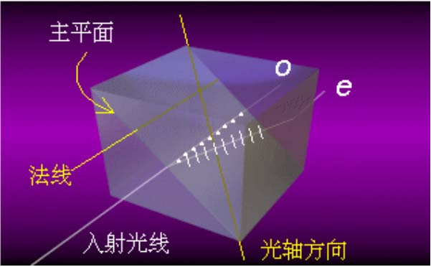
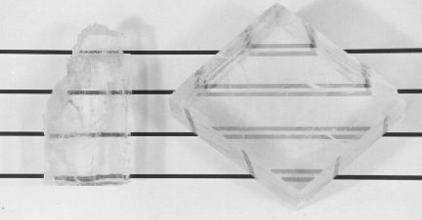
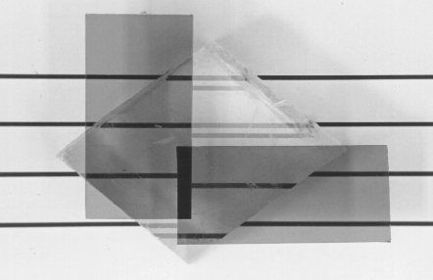
双折射
o光
e光
透过食盐和方解石晶体的线条
透过方解石晶体及正交偏振片的线条

Slide 26
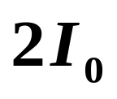
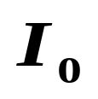
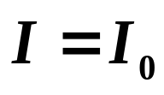
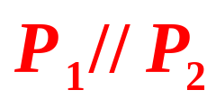
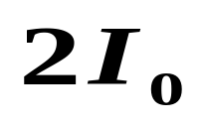

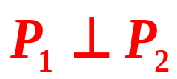
偏振片
偏振片
用偏振片获得偏振光
是最实用的一种方法
Z
起偏器
检偏器
P₁
P₂
一般情况下 I = ？

Slide 27
用双折射法获得偏振光
A
B
e
o
D
o
e
C
O光（寻常光）——遵守折射定律
e光（非常光）——不遵守折射定律

Slide 28




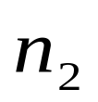


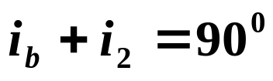
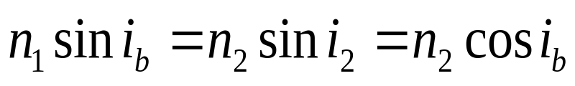
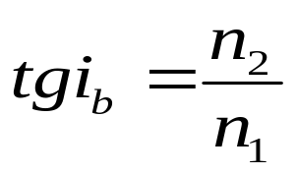
用反射和折射法获得偏振光
布儒斯特角
线偏振光
布儒斯特定律

Slide 29
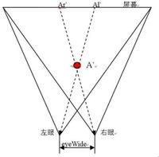
立体电影
原理：利用人眼的双眼效应
立体电影就是用两个镜头如人眼那样的拍摄装置，拍摄下景物的双视点图像，再通过两台放映机，把两个视点的图像同步放映，使这略有差别的两幅图像显示在银幕上，这时如果用眼睛直接观看，看到的画面是重叠的，有些模糊不清，要看到立体影像，就要采取措施，使左眼只看到左图像，右眼只看到右图像，如在每架放影机前各装一块方向相反的偏振片，它的作用相当于起偏器，从放映机射出的光通过偏振片后，就成了偏振光，左右两架放映机前的偏振片的偏振方向互相垂直，因而产生的两束偏振光的偏振方向也互相垂直，这两束偏振光投射到银幕上再反射到观众处，偏振光方向不改变，观众使用对应上述的偏振光的偏振眼镜观看，即左眼只能看到左机映出的画面，右眼只能看到右机映出的画面，这样就会看到立体景像，这就是立体电影的原理。

Slide 30
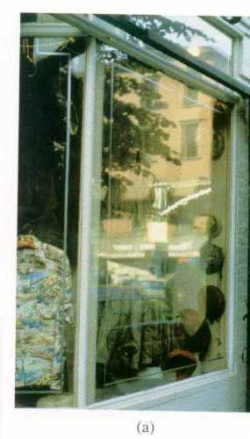
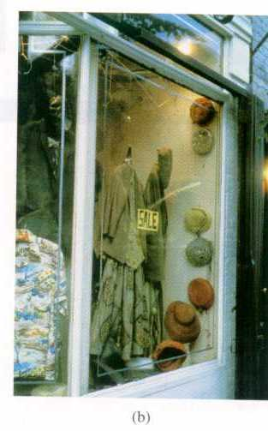
未装偏振片
装偏振片

Slide 31
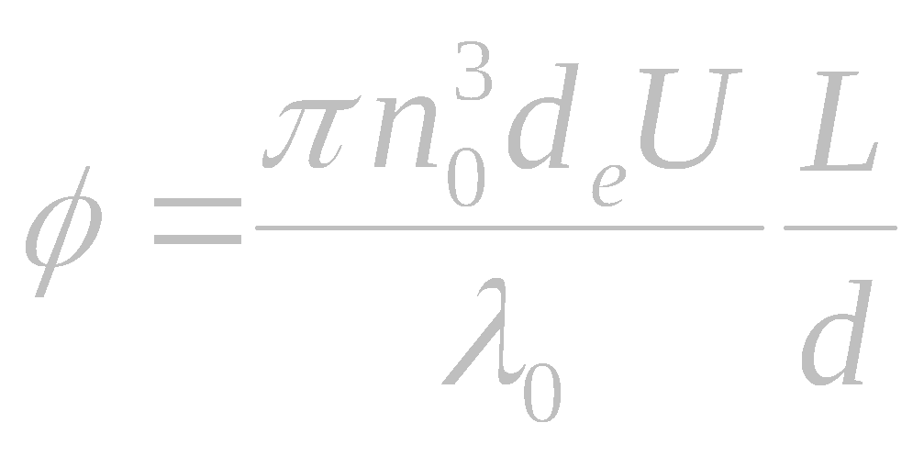
1 电光效应
某些晶体在外加电场的作用下，其折射率随外加电场的改变而发生变化的现象称为电光效应，利用这一效应可以对透过介质的光束进行幅度,相位或频率的调制，构成电光调制器。
电光效应分为两种类型：
（1）一级电光（泡克尔斯—Pockels）效应，介质折射率变化正比于电场强度。
（2）二级电光（克尔—Kerr）效应，介质折射率变化与电场强度的平方成正比。
Notes:
压电晶体、在与光照正交的方向上加以高压电场。式中：n0 — 正常折射率；de — 电光系数；U — 加在晶体片上的电压；λ— 光波长；L — 晶体长度；d — 场方向晶体厚度。

Slide 32
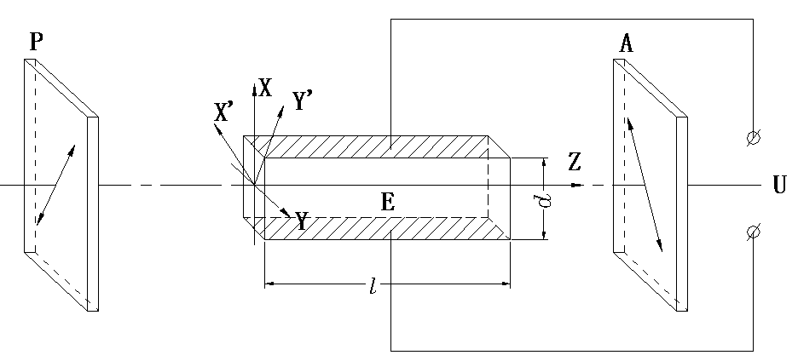
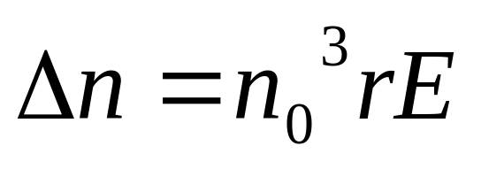
Pockels 效应（一次电光效应）
线性电光效应
横向电光效应
Notes:
压电晶体、在与光照正交的方向上加以高压电场。式中：n0 — 正常折射率；de — 电光系数；U — 加在晶体片上的电压；λ— 光波长；L — 晶体长度；d — 场方向晶体厚度。

Slide 33
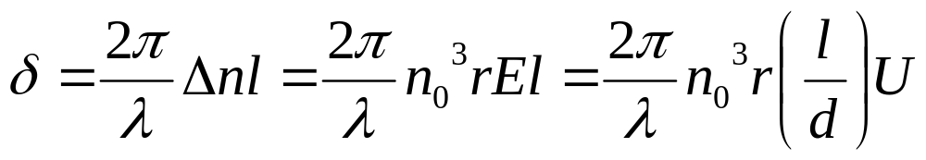
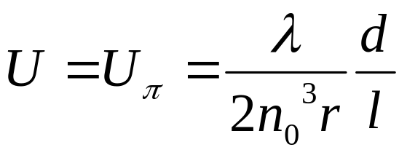
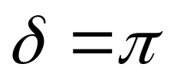
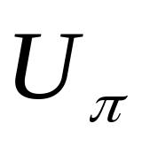
Pockels 效应（一次电光效应）
横向电光效应
时，所加电压
当相差
称为半波电压
Notes:
压电晶体、在与光照正交的方向上加以高压电场。式中：n0 — 正常折射率；de — 电光系数；U — 加在晶体片上的电压；λ— 光波长；L — 晶体长度；d — 场方向晶体厚度。

Slide 34
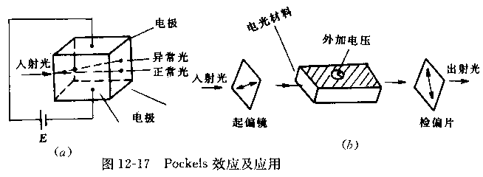
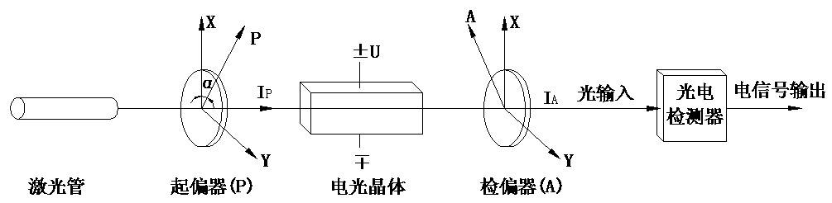
Pockels 效应（一次电光效应）
Notes:
压电晶体、在与光照正交的方向上加以高压电场。式中：n0 — 正常折射率；de — 电光系数；U — 加在晶体片上的电压；λ— 光波长；L — 晶体长度；d — 场方向晶体厚度。

Slide 35

Pockels效应
单晶电光材料
  磷酸二氢钾（KH₂PO₄，简称KDP）
    n_{o}=1.51，λ=546nm时，半波电压
    比克尔盒要求的电压低得多
  磷酸二氢胺（NH₄H₂PO₄，ADP）
开关响应时间也极短
  <10⁻⁹s，可用作超高速开关，激光调Q，显示技术，数据处理…

Slide 36
Kerr二次电光效应
克尔效应（Kerr effect）(1875年)
  克尔盒内充某种液体，如硝基苯（C₆H₅NO₂）
  不加电场→液体各向同性→P₂不透光
  加外电场→液体呈单轴晶体性质，光轴平行 透光
+
P₁
P₂
45°
45°
-
d
l
克尔盒

Slide 37
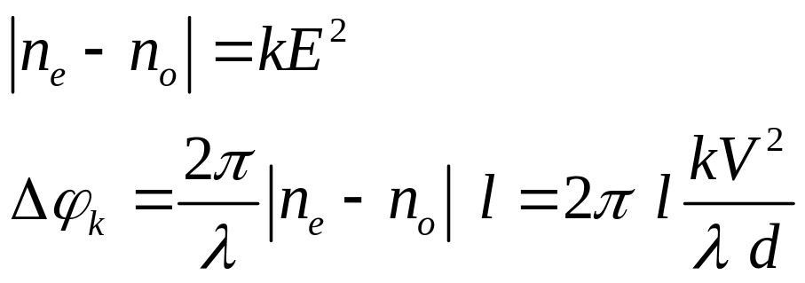


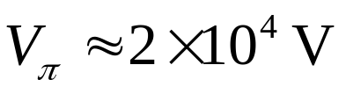
Kerr盒
+
P₁
P₂
45°
45°
-
d
l
克尔盒
2
时，克尔盒相当于半波片－P2透光最强
硝基苯 ，设l =3cm，d = 0.8cm， 则λ= 600nm，
优点：响应时间∼10⁻⁹s－用于光开关、高速摄影、激光通讯、光速测距、脉冲激光系统（作为Q开关）
缺点：如硝基苯有毒，易爆炸，需极高纯度和高电压，故现在很少用。

Slide 38
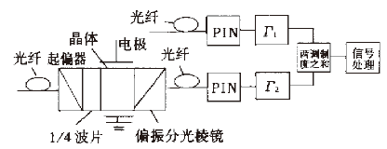
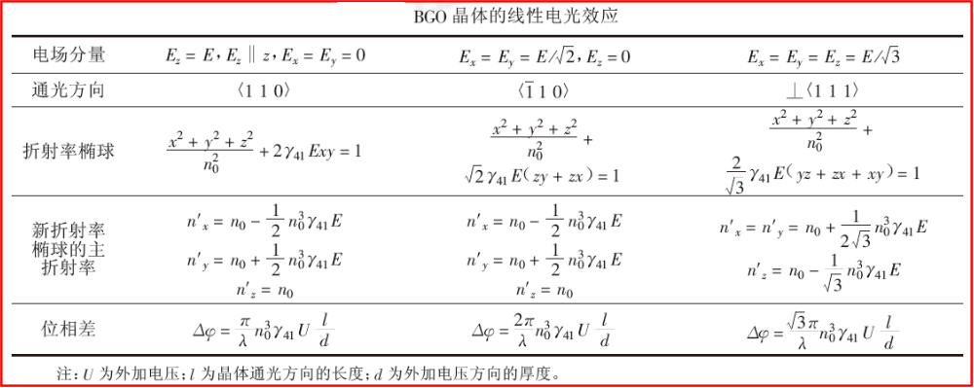
光纤电压传感
双路式光纤电压传感原理
锗酸铋
（BGO）

Slide 39
2 旋光效应
晶体和溶液的旋光性
  单轴晶体（如方解石）→ 光线沿光轴传播时不发生双折射(o光和e的传播方向和波速都一样)
  垂直于光轴切割出一块平行平面晶片→从偏振片I透出来的线偏振光经过此晶片时偏振状态没有改变，在偏振片II之后仍然消光。
  用石英晶体实验时发现：要使偏振片II之后消光，必须将偏振片II的透振方向向左或向右旋转一个角度ψ
P₁
石英晶片
检偏器
P₂
起偏器
c
c
石英的旋光现象

Slide 40

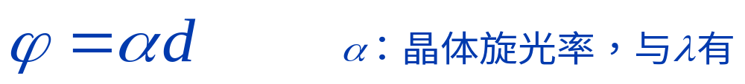
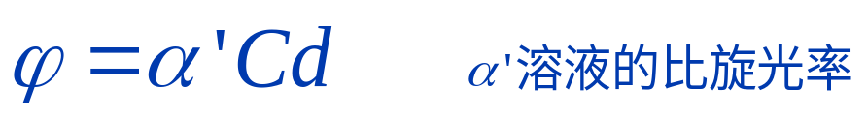
旋光效应
3-7
旋光现象、旋光性(optical activity)与旋光物质
晶体:振动面旋转角度ψ与晶片厚度d 成正比
溶液:ψ还与溶液的浓度C成正比，即
应用：在制糖、制药和化工等方面
ψ
λ
旋光物质
d
Notes:
α-晶体的旋光率,与入射光波长有关

Slide 41
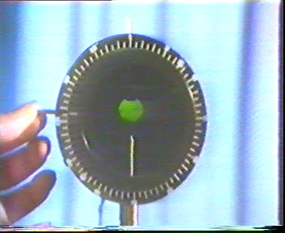
3 磁致旋光效应
磁致旋光(magnetic opticity)
  人工方法产生旋光性法拉第旋转（Faraday rotation）
  1846年,法拉第发现
应用
  隔离器－非互易性→即只允许光从一个方向通过，而不能从反方向通过的光阀门。在激光的多级放大装置中
磁光材料
  水、二硫化碳、食盐、乙醇等都是磁致旋光物质

Slide 42
左旋
ψ
入射光
反射镜
反射光
左旋
ψ
反射镜
对自然旋光物质，光顺磁场与逆磁场方向传播，
其振动面旋向相反。

Slide 43
左旋
ψ
入射光
反射镜
右旋
ψ
ψ
ψ
B
反射光
反射镜
B
磁旋光物质－光顺磁场与逆磁场方向传播，
其振动面旋向相同。

Slide 44


法拉第效应的应用
P
ψ
M
B
·
·
隔离器
应用很广泛：
  研究物质结构：结构不同-其碳氢化合物的法拉第旋转效应也不同
  测电流和磁场：在电工测量中，用来测电流和磁场，特别可制造用于测量超高压电网电流的光纤电流传感器
  磁光调制：光通信技术中，应用磁致旋光效应，使信号电流产生的光振动面旋转，转化为光的强度变化，这就是磁光调制
·
·
磁致旋光物质

Slide 45
磁致双折射
磁光效应
由外磁场引起的材料折射率分布变化的现象
材料在外加磁场作用下呈现光学各向异性，从而使通过材料的
光波偏振 性质发生改变。
磁光效应具有独特的光学非互易性，有特殊重要的应用价值
1845年，Faraday磁光旋转效应（光活性）
1876年，Kerr磁光旋转效应
19世纪末，Zeeman效应、
磁致双折射效应（Cotton-Mouton、Voigt）

Slide 46
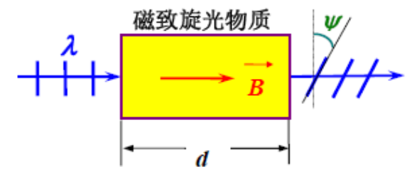
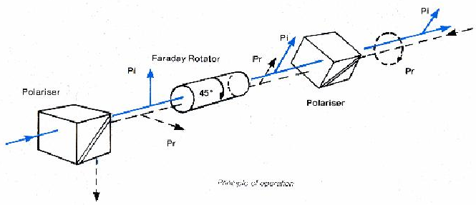
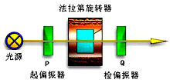

Faraday磁光旋转
某些物质（如石英、氯酸钠、糖的水溶液、酒石酸溶液、松节油等）具有能使线偏振光的振动面发生旋转的性质，称为旋光性(optical activity)。
振动面旋转角度θ=VHd，V：Verdet系数，10⁴ ∼ 10⁵ m⁻¹ T⁻¹
应用
量糖计

Slide 47


磁光效应的传感应用
光纤回转仪
偏振态调制型
光纤回转仪是MOCT（光纤电流互感器）的核心部件，它由光源，探测器，调节器，以及缠绕电流导线的光电探头组成。
（最早由波音公司和霍尼韦尔公司共同研制，主要用于导弹巡航系统，1994年开始在电流测量领域的研发工作，1998年第一此投入商业应用。目前主要的生产厂家有：TRENCH，RITZ，ABB，ALSTOM，GE，SIEMENS，NGK，NXTPHASE等）
属敏感及禁止出口器件

Slide 48


4 弹光效应
在垂直于k方向上施加应力(内应力或外来的机械应力)→双折射
片状、插在两偏振片之间，不同地点因（n_{o}-n_{e}）不同会引起o光和e间不同的相位差δ→干涉图样。
  应力越集中地方，各向异性越强，干涉条纹越细密。
  在白光照射下，则显示出彩色的干涉图样。
可构成压力、振动、位移等光纤传感器。
F
S
C
λ
P₁
P₂
·
干涉
有机玻璃
d
F
Notes:
K — 物质光弹性常数；P — 施加在物体上的压强；L — 光波通过材料的长度。 此时出射光强为：

Slide 49


Slide 50


力致双折射
弹光效应
由机械应力引起的材料折射率分布变化
应变张量
弹性系数

Slide 51




介电张量
弹光系数
折射率变化

Slide 52


光纤压力传感

Slide 53



光纤应力双折射
υ: 泊松比
其他应用
残余
内应力
例题
已知：SMF光纤 E=7.0×10¹⁰ Pa, υ=0.17，p₁₁=0.121, p₁₂=0.270, n=1.5，
求：该SMF在50000Pa的压应力作用下，对1550nm的光信号引起的相移.
Δn=2.1×10⁻⁷
Δδ=48.8°/m

Slide 54


5 声光效应
声致双折射
由外界声场引起的材料折射率分布变化的现象
超声波通过介质时会造成介质的局部压缩和伸长而产生弹性应变, 该应变随时间和空间作周期性变化,使介质出现疏密相间的现象, 如同一个相位光栅.当光通过这一受到超声波扰动的介质时就会发生衍射现象,这种现象称之为声光效应。
衍射光偏转角随超声波频率的变化现象称为声光偏转；衍射光强度随超声波功率而变化的现象称为声光调制。
声光调制器件，声光偏转器件，声光调Q开关，可调谐滤光器等。
声光调制器通常由电声换能器、声光介质和吸声装置组成。
声光调制具有驱动功率低、光损耗小、消光比高等优点。

Slide 55

应用
光纤电流传感器
2
法拉第电流传感器是利用光纤的磁光效应实现电流测量的，按调制参数分类，则属于偏振调制型。磁光效应，又称法拉第（Faradag）效应，是指某些物质在外磁场的作用下，使通过它的线偏振光的偏振方向发生偏转。设法拉第材料的长度为l，沿长度方向施加的外磁场强度为H，则线偏振光通过它后偏振方向旋转的角度为

Slide 56


高压传输线用的电流传感器
I P1
光源
光纤
P2 WP
I₁
I₂
探测器1
探测器2
将光纤绕在被测导线上，设圈数为N，导线中通过的电流为I，由安培环路定律，距导线轴心为R处的磁场为:

Slide 57



由以上两式可得偏转角
绕在导线上的光纤长度为：
，代入上式得
通过光纤的光偏振面偏转角与被测电流及光纤的匝数成正比，与光纤圈半径大小无关。
由于探测器不能直接检测光的偏振态，需要将光偏振态的变化转换为光强度信号。一种检测方法采用Wollaston棱镜WP，由光源发射的激光经起偏器P1变为线偏振光进入传感光纤，在输出端将检偏器P2输出的

Slide 58



正交偏振分量在空间上分成两路输出，分别被探测器1与探测器2接收。探测器1与探测器2接收的光强信号分别为
经信号处理可得到偏振面的偏转角
该解调方法的特点是可以有效消除光源强度波动对测量结果的不利影响。

Slide 59











光纤电流传感器
振动面偏转角仅与电流 I 有关
设：
  载流导线中的电流 I＝0 时，线偏振光振动方向在检偏器处的与y 轴平行，检偏器P（普通检偏器）的方位为φ；
  I≠0 时的方位为θ，在P上的投影（即光探测器的输出信号强度）为J，则
  φ ＝±45º时，检测灵敏度最高
检偏器方向设置
Notes:
然而，目前直接测量偏振光振动面的偏转角需要借助成套的机电伺服系统，不仅系统繁杂，测量精度也不太高，所以常常采用将偏振光振动面偏转角的信息变换成光的强度后再进行测量。当光纤材料和光纤螺线管确定之后，由激光器出射后经起偏器所形成的线偏振光，经显微目镜耦合通过光纤到达检偏器时的振动面偏转角仅与电流 I 有关（实际上是与电流在半径 r 处所产生的磁场 H 有关）：
设载流导线中的电流 I 为零时，线偏振光振动方向在检偏器处的与 Y轴平行，检偏器P（普通检偏器）的方位为φ；I ≠0时的方位为θ，在 P上的投影（即光探测器的输出信号强度）为J，则在θ= 0附近，φ=±45°时检测的灵敏度最高。也就是说，为了获得较高的灵敏度，检偏器的方位应与 I = 0 时到达线偏器的线偏振光的振动方向成45°角。此时： 通常θ很小，所以， 。由此可见，J与I成线性关系。

Slide 60





NxtPhase
OVT进行-18℃的测试。
（a）
（b）

Slide 61

BSO晶体光纤电场传感器
BSO晶体
  同时具有电光Pockels效应和磁光Faraday效应；且其温度系数较小
光源 起偏器 电光晶体 检偏器 信号处理

Slide 62

系统结构
V /mV
光强
40
t
电→光转换
电流导线
信
号
处
理
20
双芯光缆
光强
0
0.5
1.0
E /(kV·cm⁻¹)
t
光→电转换

Slide 63


电子式光纤电流互感器
Rogowski Ring
电流母线I
DC电源
A/D
调制器
探测器
光源
光纤

Slide 64





光纤电压传感器
输入激光
起偏光纤
电场
保偏光纤
晶体
输出至
分束器和探测器
（a）
（b）

Slide 65

糖度分析仪
糖量计（saccharimeter）
  测定糖溶液浓度
    根据糖溶液的旋光性而设计的一种仪器
    在一定的温度和波长下，事先测得比旋长率αˊ
    然后再测出未知浓度溶液使振动面偏转的角度ψ

Slide 66
光纤偏振干涉仪
原理：单根高双折射单模光纤－两正交偏振模式－相移差
比较：
  高双折射光纤(拍长=3.2mm) 测温：灵敏度2.5rad/（℃·m）<< MZ的~100rad/（℃·m）
  仪器装置简单，压力灵敏度为M-Z干涉仪的1/7300，因此有较强的压力去敏作用
光纤 耦合器 光纤偏振器 耦合器 探测器
LED
信号处理

Slide 67

偏振调制光纤压力和水声传感器

Slide 68


压力与水声传感器
折射系数与声强的关系
材料的光弹性声强检测灵敏度
Pyrex玻璃材料
  最小可测压差：9.5Pa（理论值为1.4Pa）
  在0～500kPa：有良好的线性；测量范围可扩展至2MPa, 动态范围达86dB
Notes:
硼硅酸耐热玻璃(Pyrex耐热玻璃)在应力作用下具有各向异性的特点，利用这个特性可以制成光弹压力（水声）传感器。这种基于光强效应的光纤传感器最小可测压差为9.5Pa（理论值为1.4Pa）。在0～500kPa测量范围内有良好的线性，测量范围可扩展至2MPa, 动态范围达86dB。通过改进光弹材料和测量方法，灵敏度可提高到47dB(相对于1 pPa/Hz）。工作在599Hz时，计算值为15dB。如果把弹性膜片换成光弹材料重物，这种压力（水声）传感器就变成加速度传感器。用Pyrex玻璃材料，灵敏度为10－3g。用Thiokol Solithane 113 材料，灵敏度可达2.5×10-5g。与干涉型光纤传感器相比，虽然偏振传感器灵敏度较低，但结构简单，调整容易（多用大芯径光纤），稳定性也有很大改善。

